Slide 1
Ornitologiczny Konkurs
Fotograficzny
Urząd Miejski w Białymstoku

Slide 2
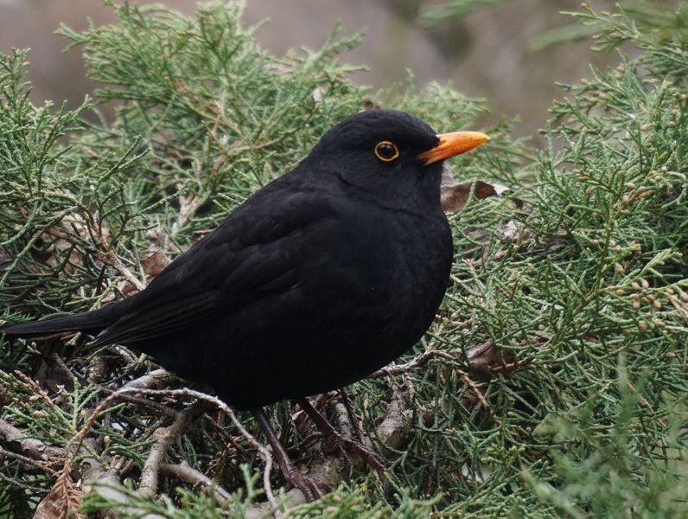
Kategoria I. „Zimowe dokarmianie ptaków”
Fot. Milena Maliszewska

Slide 3
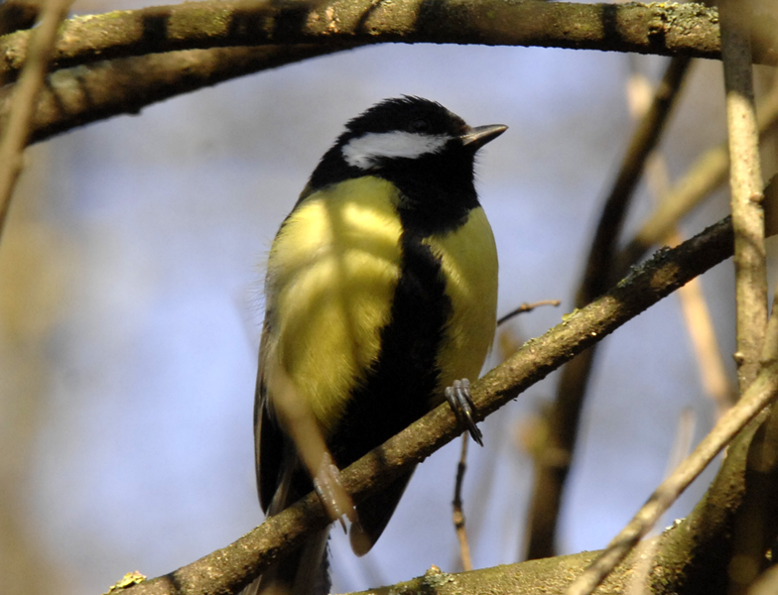
Kategoria I. „Zimowe dokarmianie ptaków”
Fot. Martyna Ostapczuk

Slide 4
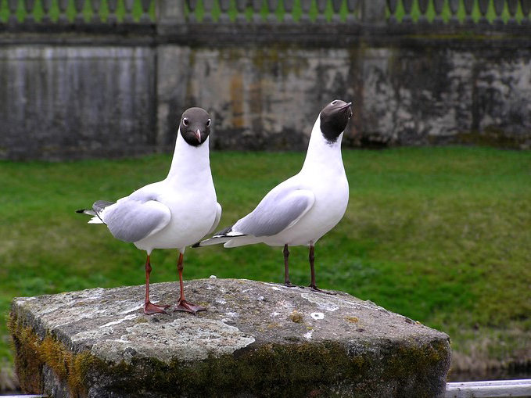
Kategoria I. „Zimowe dokarmianie ptaków”
Fot. Urszula Przewoźniak

Slide 5
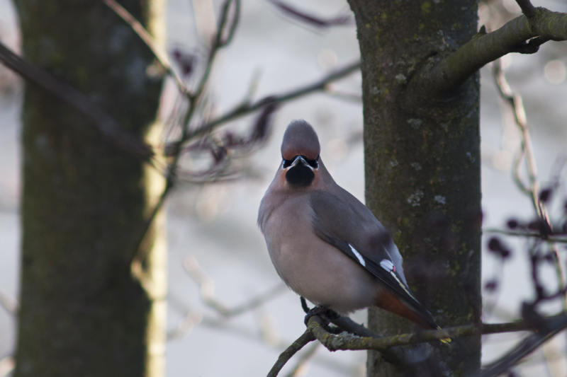
Kategoria I. „Zimowe dokarmianie ptaków”
Fot. Adam Krzysztof Błachowski

Slide 6
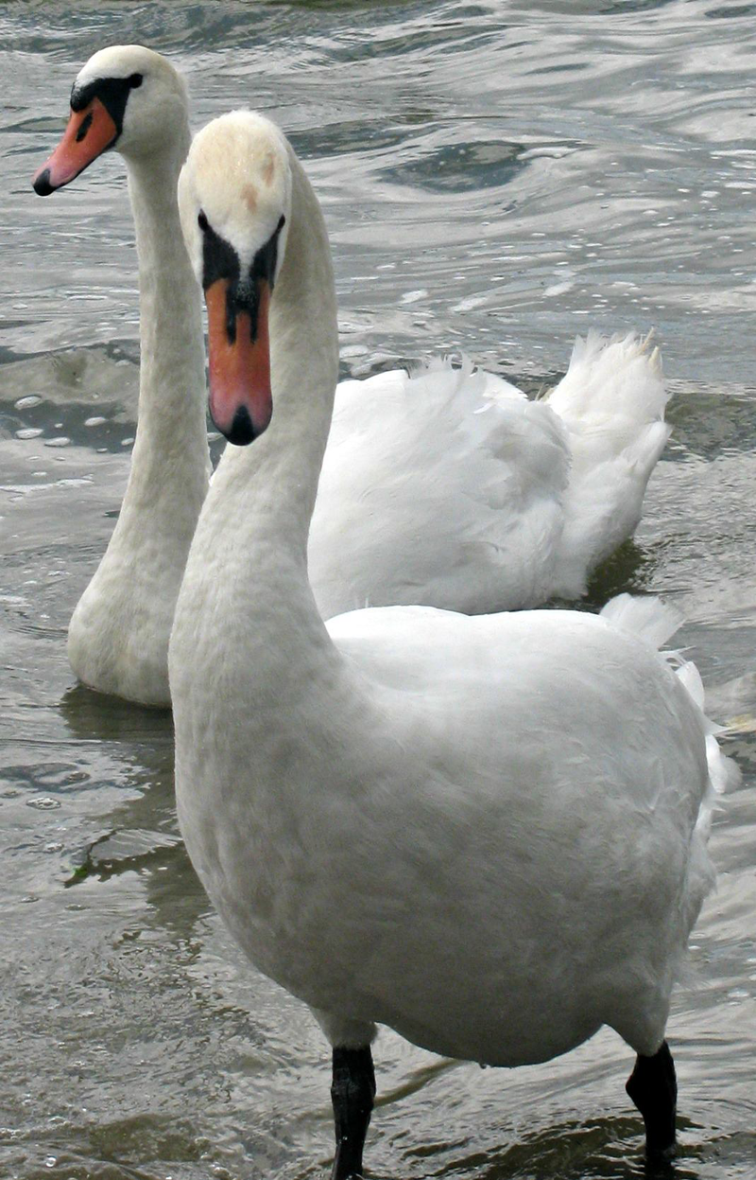
Kategoria I. „Zimowe dokarmianie ptaków”
Fot. Patrycja Budna

Slide 7
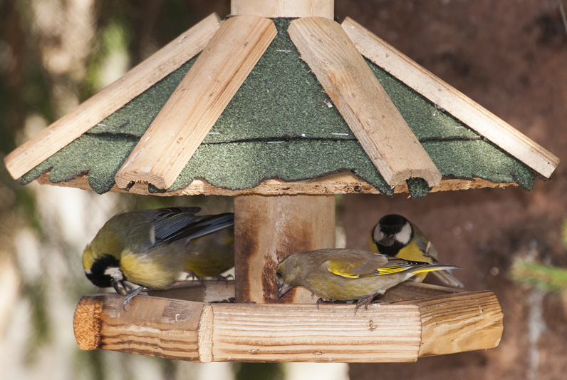
Kategoria I. „Zimowe dokarmianie ptaków”
Fot. Patrycja Sokół

Slide 8
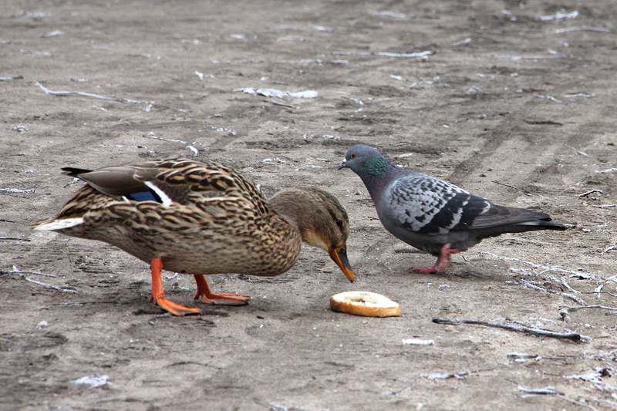
Kategoria I. „Zimowe dokarmianie ptaków”
Fot. Michalina Pawelska

Slide 9
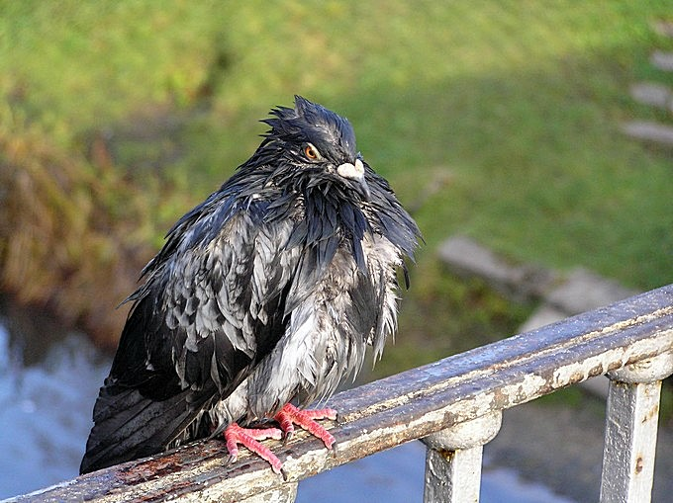
Kategoria II. „Piękno ptasiej natury”
Fot. Urszula Przewoźniak

Slide 10
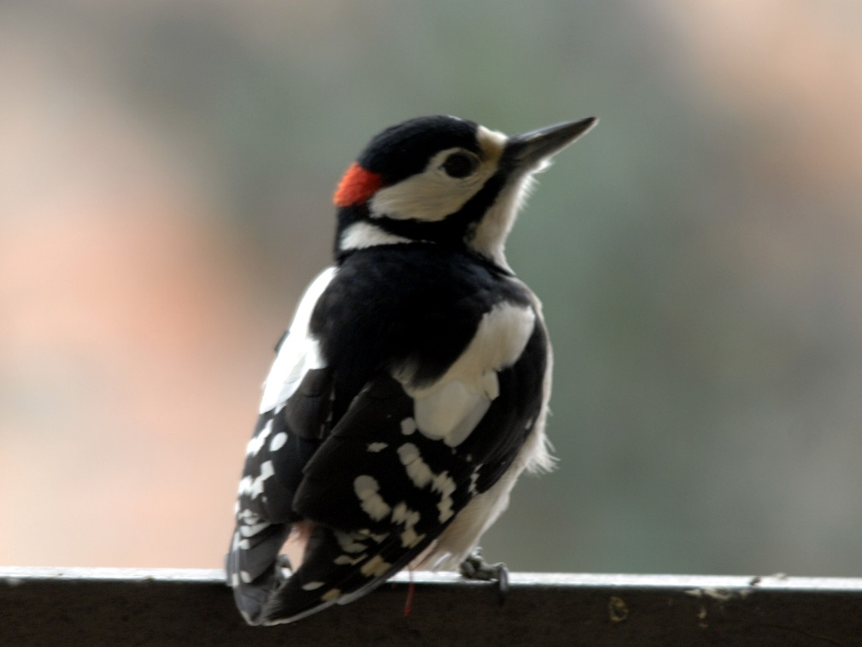
Kategoria II. „Piękno ptasiej natury”
Fot. Martyna Ostapczuk

Slide 11
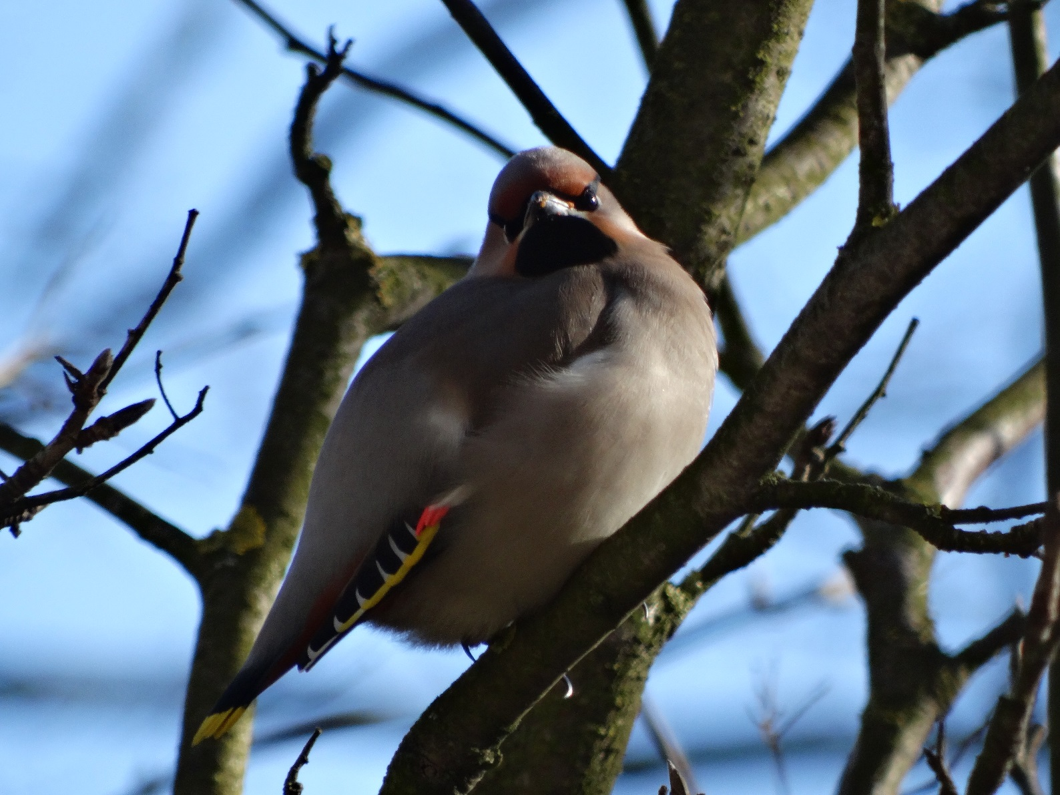
Kategoria II. „Piękno ptasiej natury”
Fot. Sara Wiktoria Płońska

Slide 12
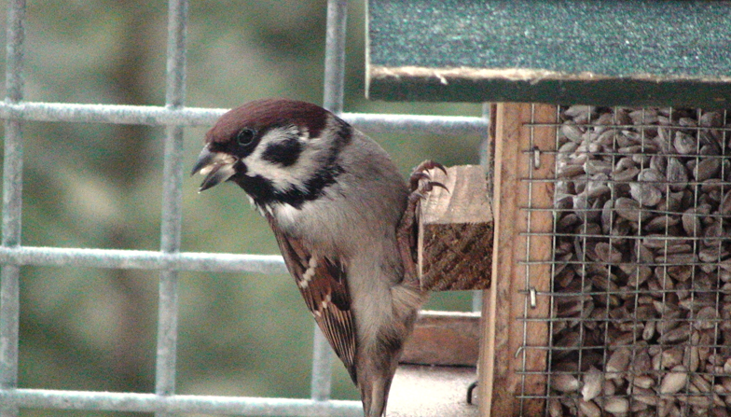
Kategoria II. „Piękno ptasiej natury”
Fot. Jerzy Muszyński

Slide 13
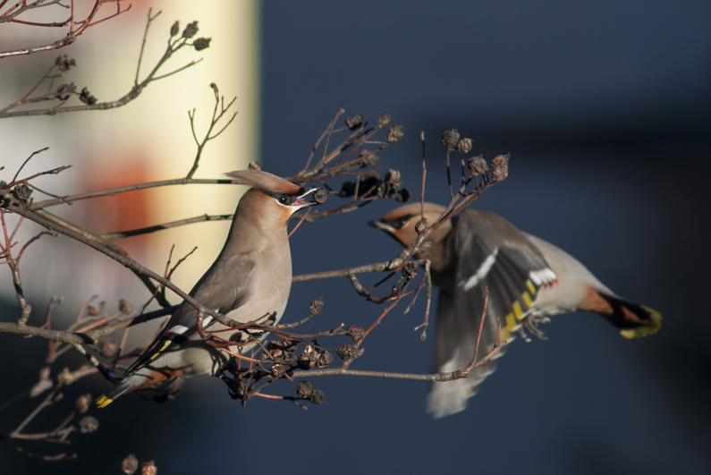
Kategoria II. „Piękno ptasiej natury”
Fot. Adam Krzysztof Błachowski

Slide 14
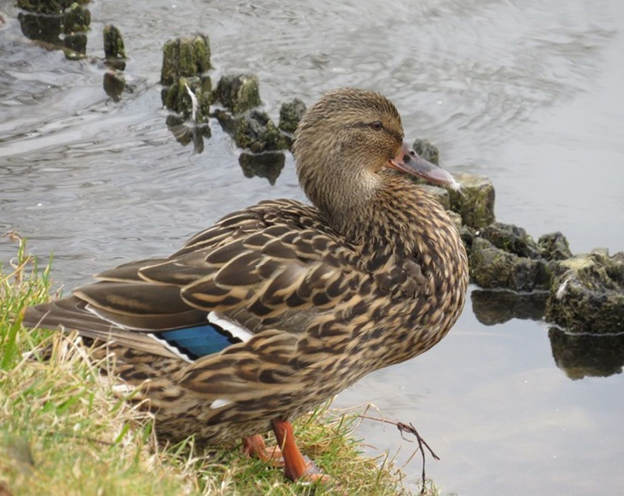
Kategoria II. „Piękno ptasiej natury”
Fot. Julia Kobylińska

Slide 15
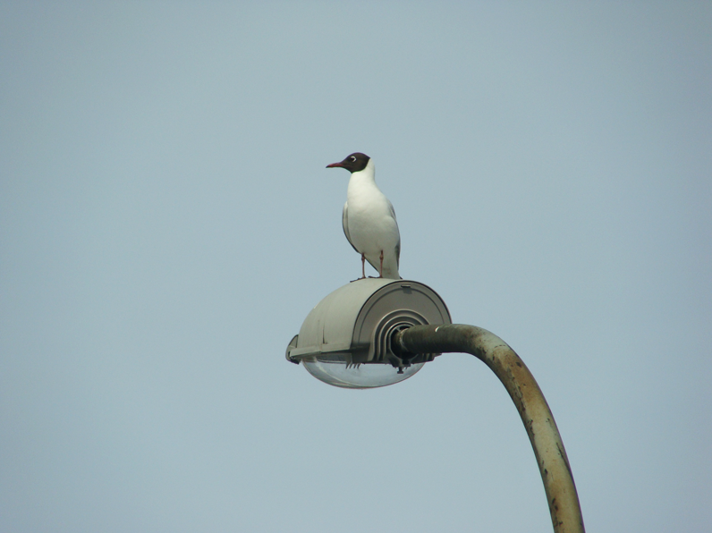
Kategoria II. „Piękno ptasiej natury”
Fot. Paulina Laskowska

Slide 16
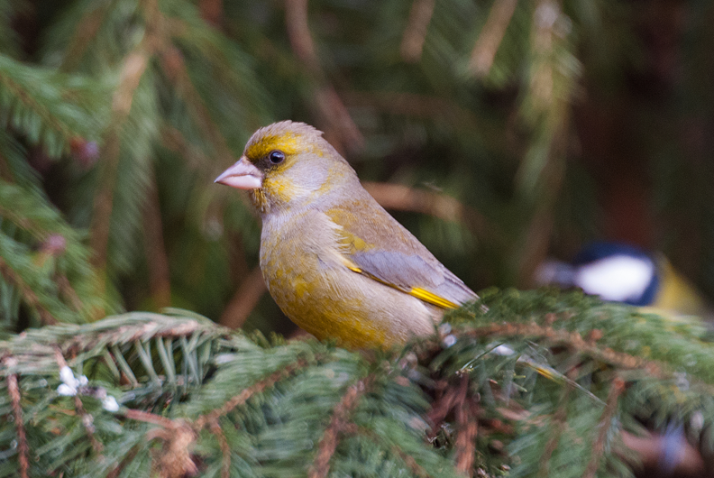
Kategoria II. „Piękno ptasiej natury”
Fot. Patrycja Sokół

Slide 17
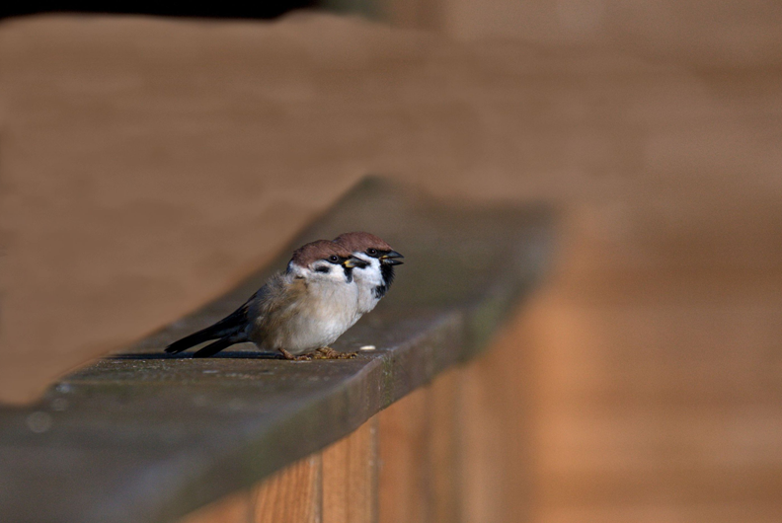
Kategoria II. „Piękno ptasiej natury”
Fot. Bartosz Kulmaczewski

Slide 18
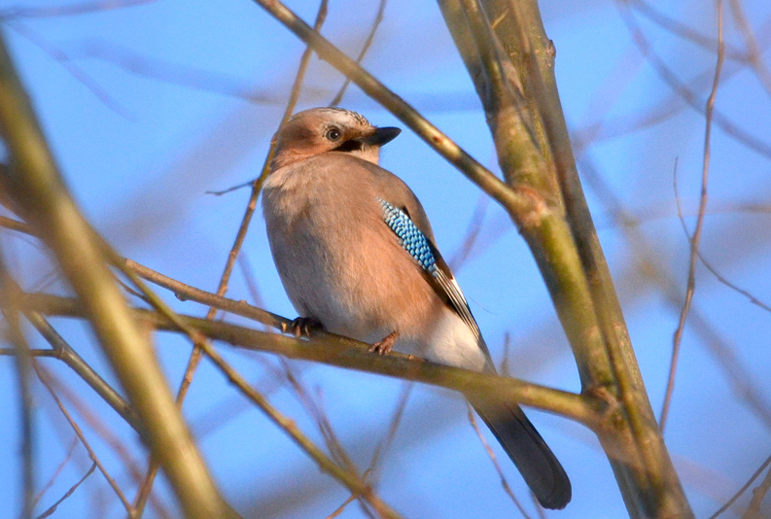
Kategoria II. „Piękno ptasiej natury”
Fot. Magdalena Antonowicz

